Slide 1

Rapport Atelier social 2019

Slide 2

Etude Atelier social 2019
Etat de la profession .
Cette étude a été réalisée par le Leads sur une idée de JP Clamens et sur des questions préparées par le Codir
Elle est la synthèse du sondage réalisé en avril 2019, avec un panel significatif de 31 réponses sur 54 membres ( 57%) (2 réponses d’agences non membres du Leads)
Elle pose le constat de l’état social de la profession
Elle sera commentée par Fréderic Pitrou, Secrétaire général d’Unimev
Elle fera l’objet d’une synthèse reprenant les bases minimum d’une gestion sociale.
Nous remercions, celles et ceux qui ont bien voulu répondre à ce sondage et ainsi alimenter l’intelligence collective et la profession.

Slide 3
Quelle convention collective ?
Une majorité d’agences sont au Syntec qui est la convention collective ou adhère le Leads et Unimev.
séminaire Leads Juillet 2019 - Atelier Social

Slide 4
Quel Code NAF (APE) ?
Autres activités de soutien aux entreprises
Travaux de menuiserie
bois et pvc
Conseil en relations
publiques
et communication
Organisation de foires,
salons professionnels
Activités d'architecture
Activités spécialisées
de design
Ingénierie, études techniques
Activités des agences de publicité
C’est le code APE 7311Z de la publicité qui est porté par 26% d’entre nous, suivi de celui des organisateurs de foires et salons 8230 Z

Slide 5
Effectif en agence
Moyenne de 10 personnes par agence
Médiane de 6 personnes par agence

Slide 6
Affichage Obligatoire en entreprise
article L. 1153-5 du Code du travail modifié le 1er janvier 2019 :
Coordonnées de l'Inspection du travail
Coordonnées de la Médecine du travail
Numéros des Service d'urgences (pompiers, SAMU, Police, défenseur des droits, antipoison, etc.)
Consignes incendie détaillées
Horaires et durée du travail
Dérogations aux horaires de travail
Jours hebdomadaires de repos
Ordre des départs en congés
Modalités de communication de votre Convention collective
Modalités d'accès des salariés à votre Document unique d'évaluation des risques
Modalités de communication de votre règlement intérieur
Liste des membres du C.H.S.C.T. - membres du CSE (Ordonnances Macron réformant le Code du travail du 22 septembre 2017)
Interdiction de fumer (pictogramme officiel)
Textes relatifs à la lutte contre les discriminations au travail
Textes relatifs au harcèlement au travail : modifiés par la loi du 3 août 2018 renforçant la lutte contre les violences sexuelles et sexistes.
Textes relatifs à l’égalité de rémunération entre les femmes et les hommes
Pictogramme obligatoire relatif à l' Interdiction de vapoter (obligatoire depuis le 1er octobre 2017)
Coordonnées des autorités et services compétents en matière de harcèlement sexuel au travail - Obligatoire depuis le 1er janvier 2019
Actions contentieuses civiles et pénales ouvertes en matière de harcèlement sexuel au travail - Obligatoire depuis le 1er janvier 2019

Slide 7
Parité H/F et parité Cadres
(Sce Insee Réf 2018)
Le pourcentage minimum de 40 % de femmes est désormais obligatoire dans toutes les entreprises de plus de 500 salariés et dont le chiffre d’affaires dépasse les 50 millions d’euros. 2 200 sociétés à travers la France sont concernées.
Le salaire moyen d’un cadre en France est de 44 700 € brut
L’écart salarial entre H/F est de 24% en 2016 à poste égal.
Le temps moyen d’un cadre en France est de 43.1 h/semaine
84% des cadres Parisiens rêvent de quitter Paris

Slide 8
Durée de travail contractuelle des collaborateurs (base contrat)
Cas général (hors CC ou accord de branche)
Les heures supplémentaires se décomptent par semaine. Cette disposition est d’ordre public. Une convention ou un accord collectif d’entreprise ou d’établissement ou, à défaut, de branche peut fixer une période de 7 jours consécutifs constituant la semaine. A défaut d’accord, la semaine débute le lundi à 0 heure et se termine le dimanche à 24 heures
A défaut d’accord, le contingent annuel d’heures supplémentaires est fixé à 220 heures par salarié.
La durée légale de travail effectif des salariés à temps complet est fixée à 35 heures par semaine. À la demande de l’employeur, le salarié peut toutefois travailler au-delà de cette durée légale). Les heures supplémentaires ainsi effectuées ouvrent droit à une majoration de salaire ou, sous certaines conditions, à un repos compensateur de remplacement.
Les heures supplémentaires effectuées au-delà du contingent annuel (ou dans la limite de ce contingent si un accord collectif le prévoit) ouvrent également droit à une contrepartie obligatoire en repos
La durée légale de travail effectif des salariés à temps complet est fixée à trente-cinq heures par semaine, pour toutes les entreprises quel que soit leur effectif. Il s’agit d’une durée de référence, un seuil à partir duquel, sauf exceptions, sont calculées les heures supplémentaires.
La durée quotidienne de travail effectif par salarié ne peut excéder 10 heures, sauf accord de branche mais n’excédera jamais 12 H ou 13 H et 48h par semaine.

Slide 9
Durée de travail effectif moyen des collaborateurs (saisons hautes sans que ce soit exceptionnel)
Durée moyenne :
40.1 H/sem.
Attention au dépassement des horaires au-delà des 48H ou de seuil de votre CC car cela relève du pénal.
La durée moyenne de travail dans les agences de < 5pers est de 41.8 H ; 38.6 H dans celles de 5/10pers. et 39.8 H dans les agences > 10 Pers.

Slide 10
Durée de travail Hebdomadaire des dirigeants
Durée moyenne :
51.4 H/sem.
Les Dirigeants de PME françaises prennent 17 jours de CP/an

Slide 11
Les agences pratiquent elles les RTT ?
55% des agences ne pratiquent pas de RTT, cela correspond à peu prés aux 51% des agences qui font 35 Heures

Slide 12
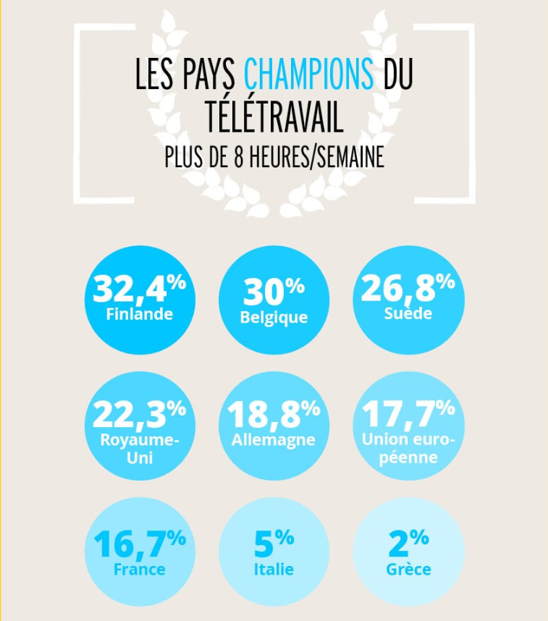
Faites vous du Home office ?
61 % des agences ont ouvert le télétravail pour au moins 1 jour par semaine contre 16.7% en moyenne nationale

Slide 13
CSE et organes salariales
Aucune agence ne dispose d’un représentant du personnel et 13% ont un PV de carence
Attention un délégué du personnel ou un PV de carence est obligatoire à partir de 11 salariés

Slide 14
Mesurez-vous et contrôlez les heures de vos collaborateurs ?
En cas de litige c’est à l’employeur de fournir la preuve des horaires effectués. Ne pas les contrôler est un risque garanti.

Slide 15
Avez-vous mis en place le RGPD ?
Le règlement général de protection des données (RGPD) est un texte réglementaire européen qui encadre le traitement des données de manière égalitaire sur tout le territoire de l’Union Européenne. Il est entrée en application le 25 mai 2018. Le RGPD s’adressent à toute structure privée ou publique effectuant de la collecte et/ou du traitement de données, et ce quel que soit son secteur d'activité et sa taille, y compris aux sous-traitants.
Une donnée personnelle est décrite par la CNIL comme « toute information se rapportant à une personne physique identifiée ou identifiable » Clients, prospects, fournisseurs et collaborateurs . Dont notamment :
identification directe (nom, prénom etc.)
identification indirecte (identifiant, numéro etc.).
tenue d’un fichier de ses clients
collecte de coordonnées de prospects via un questionnaire
mise à jour d’un fichier de fournisseurs.

Slide 16
Avez-vous mis en place le droit à la déconnexion ?
La loi du 8 août 2016 relative au travail, à la modernisation du dialogue social et à la sécurisation des parcours professionnels - dite « loi Travail » - a consacré le principe du droit à la déconnexion.
Celui-ci doit s’entendre comme le droit pour tout salarié de ne pas être en permanence joignable par son employeur, en dehors de ses heures de travail, pour des motifs liés à l'exécution de son travail, afin de protéger son temps de repos et d’assurer le respect de la vie personnelle et familiale.
Toutefois, le Code du travail ne définit pas les modalités d'exercice du droit à la déconnexion et prévoit que celles-ci doivent être déterminées au niveau de l'entreprise, par le biais d'un accord employeur-salariés, dans le cadre de la négociation annuelle sur la qualité de vie au travail et sur la « mise en place par l’entreprise de dispositifs de régulation de l’utilisation des outils numériques » (article 2242-17 du Code du travail).
A défaut d’accord, l'employeur devra élaborer une charte, après avis du comité d’entreprise, ou, à défaut, des délégués du personnel. Cette charte définit ces modalités de l'exercice du droit à la déconnexion et prévoit en outre la mise en oeuvre, à destination des salariés et du personnel d'encadrement et de direction, d'actions de formation et de sensibilisation à un usage raisonnable des outils numériques.
Le Code du travail ne définit pas davantage de sanction en l’absence de mise en place d’accord ou de rédaction d’une charte.
Mais force est de constater que l’employeur qui méconnaît ses obligations n’en sera pas moins sanctionné.
En parallèle au droit à la déconnexion, il est conseillé d’inclure dans les contrats de travail ou dans les règlements intérieurs, la confidentialité sur les données des clients et une charte informatique. (Cf. Eric Cholot)

Slide 17
Avez-vous équipé vos collaborateurs des EPI adaptés?
Les équipements de protection individuelle (EPI) sont destinés à protéger le travailleur contre un ou plusieurs risques professionnels. Leur utilisation ne doit être envisagée qu’en complément des autres mesures d’élimination ou de réduction des risques. C’est à partir de l’évaluation des risques menée dans l’entreprise que doit être engagée la réflexion relative à l’utilisation des EPI.
Un EPI doit être approprié aux risques à prévenir, adapté au travailleur et compatible avec le travail à effectuer. Son choix est donc guidé par l’analyse du poste de travail. L’employeur prend en compte l’importance du risque, la fréquence de l’exposition, les caractéristiques du poste de travail et les performances des EPI.

Slide 18
Pour ceux qui en sont équipés, les portent-ils sur le chantier ?
La jurisprudence rappelle que le chef d’entreprise doit veiller à l’application des règles de sécurité dans son entreprise. L’employeur est soumis à une obligation de sécurité très exigeante puisqu’elle porte sur une obligation de résultat, en effet la préservation effective de la santé et de la sécurité du salarié est placée sous son autorité. Il est alors naturel que l’employeur puisse en contrepartie faire usage de son pouvoir disciplinaire en cas de manquements de ses salariés aux consignes de sécurité. Ainsi, si à l’issue de l’analyse de sécurité sur un poste de travail, un EPI est rendu obligatoire, l’employeur doit :
  mettre à disposition l’EPI adéquat aux salariés concernés,
  informer les salariés concernés sur l’obligation de port effectif de ces équipements par le biais du règlement intérieur ou de consignes écrites portées à l’attention du personnel concerné,
  s’assurer auprès de ces mêmes personnes que l’équipement est effectivement porté,
  informer les salariés sur les sanctions dont ils sont passibles en cas de non-observation de ces obligations.
  Exemple : pour la simple utilisation de chaussures de sécurité ou de gants, l’employeur doit définir les consignes de sécurité et organiser une formation. Un défaut de formation ou d’information du salarié pourrait contribuer à diminuer la responsabilité de celui-ci en cas de manquement. A contrario, si l’employeur met tout en œuvre pour garantir la sécurité, le manquement d’un salarié à son obligation constitue une faute susceptible d’être sanctionnée.

Slide 19
Avez-vous mis en place un DUERPS ?
Depuis un décret du 05 novembre 2001, ce Document Unique d’Evaluation des Risques Professionnels est obligatoire dans toutes les entreprises, peu importe leur nombre de salariés. A défaut de l’avoir réalisé, vous vous exposez, en cas de contrôle de l’inspection du travail ou de la médecine du travail, à une amende.
la mise à jour de ce document unique doit être effectuée régulièrement ainsi que lors de toute décision d’aménagement important modifiant les conditions d’hygiène et de sécurité ou les conditions de travail, ou lorsqu’une information supplémentaire concernant l’évaluation d’un risque dans une unité de travail est recueillie. En cas d’accident du travail, l’absence du Document Unique peut entraîner des sanctions.
Ce document doit permettre d’identifier et de classer par niveau de gravité les risques auxquels sont soumis vos salariés, ceci en vue de mettre en place des actions de prévention. On doit donc y trouver, défini par type de poste de travail :
  l’identification des dangers, c’est-à-dire des causes capables de provoquer un dommage au salarié (lésion ou atteinte à la santé) ;
  l’évaluation des risques, autrement dit, en estimer la gravité et la probabilité d’apparition. Cela vous permet de distinguer les niveaux de priorité ;
  la détermination des mesures de prévention, existantes et à venir
38% des DUERPS établis dans nos agences ne sont pas a jour.

Slide 20
Avez-vous mis en place un PPSPS ?
Qu'est-ce que le PPSPS ?
Le plan particulier de sécurité et de protection de la santé est un document contribuant à la prévention des risques sur les opérations de bâtiment et de génie civil. Il est nécessaire lorsque plusieurs entreprises interviennent sur le chantier (Co-activité).
Un outil de prévention des risques
Le PPSPS est un document d’organisation et d’information. Il décrit les mesures de prévention destinées à assurer la sécurité des opérateurs et les bonnes conditions de vie et d’hygiène sur le chantier.
Il concerne les différents intervenants d’un chantier :
Le responsable de l’exécution dans l’entreprise, auteur du PPSPS, utilise le document comme référence permanente pendant les travaux.
Les cadres ou les personnels de maîtrise chargés de la réalisation des travaux l’utilisent comme un guide décrivant l’ensemble des moyens à mettre en œuvre pour chaque phase du chantier.
Les opérateurs y trouvent une aide pour effectuer leurs tâches.
Le coordonnateur des travaux s’en sert pour établir son plan de sécurité
Un PPSPS doit être ajusté et adapté à chaque stand, chantier, opération.

Slide 21
Utilisez vous un Coordonnateurs de sécurité SPS sur vos opérations ?
Quelles sont nos obligations : ( intervention de Fréderic Pitrou + réunion en septembre)
La coordination en matière de sécurité et de protection de la santé (SPS) a pour objectif d’améliorer la sécurité et de protéger la santé des personnes qui travaillent sur les chantiers de bâtiment et de génie civil, et de diminuer le nombre et la gravité des accidents corporels résultant de la présence simultanée ou successive d’entreprises sur les chantiers ; Il est donc obligatoire à partir du moment où la prévention du risque le rend nécessaire. ( ex : un stand ou 3 entreprises interviennent dans des séquences différentes n’oblige pas à coordonner la sécurité entre-elles.)

Slide 22
Quelles clauses spécifiques sur les contrats de nos collaborateurs ?

Slide 23
Dans les agences disposant de RTT, quelle procédure d’utilisation ?

Slide 24
La durée de repos obligatoire de 11h entre 2 journées est-elle respectée ?
le repos journalier est d’une période minimale de 11 heures consécutives (trajets compris) au cours de chaque période de 24 heures, auquel s’ajoute le repos hebdomadaire qui est une période minimale de repos sans interruption de 24 heures, soit 35 heures par période hebdomadaire.
Le non respect de cette clause devient un délit pénal.

Slide 25
Sans que cela soit exceptionnel, combien d'heure par jour maximum font vos collaborateurs en période ultra chargée ?
Une journée effective de travail (trajets compris) ne peut en aucun cas excéder 12 ou 13 heures selon les conventions. Au-delà cela entame les 11 heures de repos journalier et devient un délit pénal.
En cas d’accident et de non respect de ces horaires maximum, le donneur d’ordre peut être coresponsable des dommages.

Slide 26
Sans que cela soit exceptionnel, à combien jugez vous la durée maximum de travail par semaine d'une partie de vos collaborateurs en période chargée ?
La durée de travail hebdomadaire ne peut excéder 48 heures (variation selon les conventions collectives)

Slide 27
Sans que cela soit exceptionnel, combien de jours peuvent travailler vos collaborateurs sans jour de repos ?
La durée de travail hebdomadaire ne peut excéder 6 jours sans repos minimum de 35 heures consécutives.

Slide 28
Quelle que soit la forme, (primes, participations..) partagez vous une part du bénéfice de votre agence avec vos/des collaborateurs

Slide 29
Quelle que soit la forme, (primes, participations..) partagez vous une part du bénéfice de votre agence avec vos/des collaborateurs
Combien d’agences partagent une part du résultat ?
Parmi ceux qui distribuent, sous quelle forme ?
92 % des agences qui distribuent une partie du résultat le font à l’ensemble du personnel, contre 8% sur une catégorie uniquement.

Slide 30
Organisez-vous des formations professionnelles pour vos collaborateurs ?
Si oui, a quelle fréquence ?
50% des formations se font de façon collective en externe et 50% en interne dans leurs locaux.

Slide 31
Les Chef de projets, chargé(e)s de clientèle et commerciaux
séminaire Leads Juillet 2019 - Atelier Social

Slide 32
Contrats des commerciaux et CDP des agences
séminaire Leads Juillet 2019 - Atelier Social

Slide 33
Comment rémunérez vous les heures supplémentaires du service commercial ? (semaine ou we en montage)
séminaire Leads Juillet 2019 - Atelier Social

Slide 34
En général pour les commerciaux, ont-ils les avantages suivants ? : (choix multiples)
séminaire Leads Juillet 2019 - Atelier Social

Slide 35
Les Designers et Graphistes
séminaire Leads Juillet 2019 - Atelier Social

Slide 36
Contrats des designers et graphistes

Slide 37
Comment rémunérez-vous les heures supplémentaires du service étude et création?

Slide 38
Comment rémunérez-vous les dimanches, nuit et jours fériés du service étude et création?

Slide 39
En général, les designers, ont-ils les avantages suivants ? : (choix multiples)

Slide 40

Fin de l’étude
Merci !
Ont participé à cette étude, Fabrice Laborde, Jean-Pascal Clamens et
Frédérique Pitrou- Consultant Unimev

